Slide 1
Сказка о Весёлом Язычке: «Как Язычок себе новый дом искал»

Slide 2
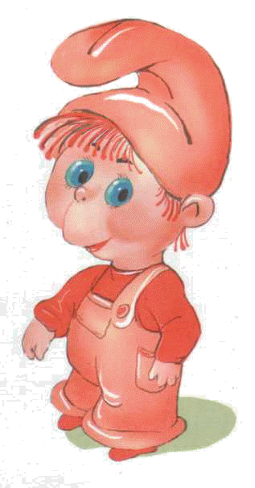
Жил-был Язычок в своём маленьком уютном домике. Как-то раз вышел он из дома, посмотрел на его правую сторону, затем на левую, обошёл вокруг и подумал: «Да, домик-то мой староват стал, пойду новый себе поищу»
Открыть рот, высунуть язык, перемещать его к правому уголку рта, к левому, затем по кругу, слегка касаясь губ.

Slide 3
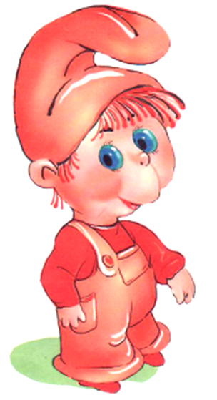
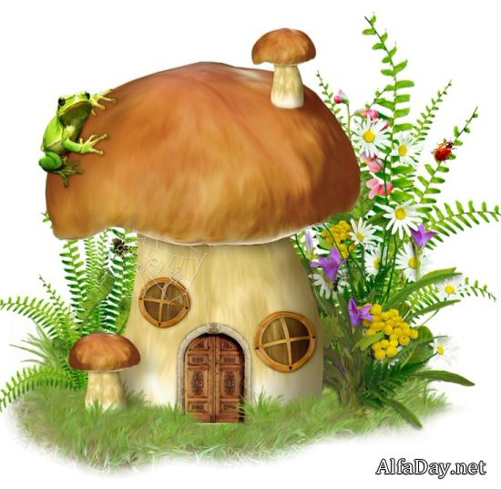
Шёл Язычок, шёл, и вдруг, видит: то ли дом стоит, то ли не дом, а гриб на толстой ножке. Подошёл поближе: точно – дом-гриб! «Вот мне такой-то и нужен!» – подумал он.
Открыть рот, в улыбке, видны все зубы, присосать широкий язык к нёбу и удерживать до 10 сек.

Slide 4
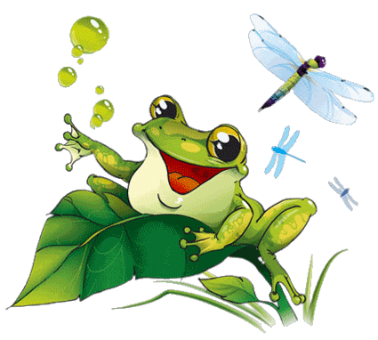
Тут с «крыши» дома, а верней со шляпы гриба, на землю спрыгнула лягушка. «Привет!»,- сказала она и заулыбалась во весь рот. «Привет!», - ответил ей Язычок. «Это мой дом, проходи, будь гостем!» - проквакала Лягушка. «Спасибо, но мне надо идти» – сказал Язычок и, надув губы подумал: «Эх, такой дом и занят!»
Улыбнуться, обнажив зубы, удержать улыбку 4-5 сек., затем сомкнуть губы и вытянуть их вперёд. Удержать в таком положении 4-5 сек. Можно выполнить 3-4 чередования.

Slide 5
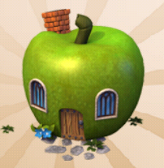
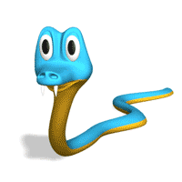
Идёт Язычок дальше, видит и глазам своим не верит: «О! Дом круглый, как яблоко! Есть два окна! Интересно, сколько он стоит?», - подумал и произнёс он вслух, округлив губы от удивления . «Дом не продаётся. Я в нём живу», - сказал кто-то. И тут Язычок увидел Змейку, которая ползла прямо к нему и показывала свой узкий длинный язычок. «Извините, я только хотел посмотреть», - сказал робко Язычок. «Нечего тут смотреть!», - ответила сердито Змейка. «Ухожу, ухожу», - Язычок поспешил прочь от этого дома.
Открыть рот, округлив в форме овала, удержать 3-4 сек.
Рот открыть в широкой улыбке, вытаскивать узкий, тонкий язык изо рта вперёд, затем убирать назад. Рот при этом не закрывается. 4-5 раз

Slide 6
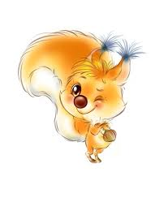
Испуганный Язычок так быстро шёл и оглядывался назад, что чуть было не врезался в дерево. «Вот это да! Дом на дереве! Было бы здорово такой иметь. Сидишь себе, сверху вниз поглядываешь!», - размечтался Язычок. «Что нравиться?, - спросил кто-то. – Мне тоже». Из-за дерева выскочила шустрая Белка: «Хочешь, я тебя орешками угощу?». Белка ловко перебирала орешками во рту, разгрызала и с удовольствием поедала. «Спасибо», - сказал Язычок. «А ещё я принесу сейчас варенье!», - сказала Белка и быстро поскакала по лестнице наверх, в дом.
Рот закрыт. Язык упирается то в одну щёку, то в другую. 5-6 раз
Открыть рот в широкой улыбке, перемещать язык то за верхние резцы, то на верхнюю губу. 4-5 раз

Slide 7
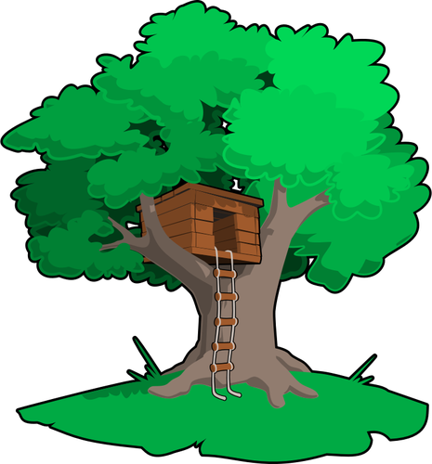
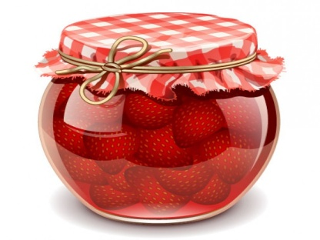
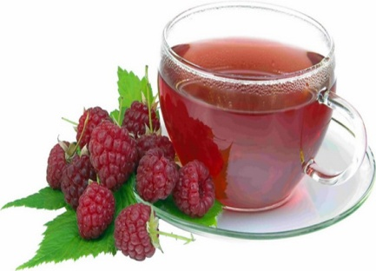
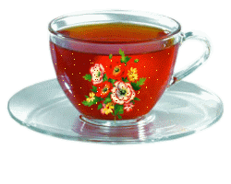
«Угощайся! Как тебя зовут?», - спросила гостеприимная Белочка. «Язычок», - ответил ей гость. Они с удовольствием пили чай из чашечек и лакомились вкусным вареньем. Незаметно день подошёл к концу. Стало темнеть. И тут ему так захотелось домой! В свою любимую кроватку! «В гостях хорошо, а дома лучше», - подумал Язычок и , поблагодарив Белочку за гостеприимство и помахав на прощание рукой, отправился назад, к своему родному дому.
Рот широко открыть, в улыбке, края широкого языка загнуть наверх, образуя чашу. Удержать 4-5 сек.
Рот широко открыть, в улыбке, широким языком, в виде чаши, облизать верхнюю губу сверху вниз. 4-5 раз
Рот широко открыть, в улыбке, язык поднять к верхней губе, затем опустить к нижней. 4-5 раз

Slide 8
Только к ночи уставший Язычок добрался домой. «Какой же у меня замечательный домик!», - подумал он с радостью , открыл дверь, вошёл в дом и с удовольствием улёгся на свою любимую кроватку.
Рот открыть широко, положить широкий язык сначала на нижнюю губу, затем убрать в рот, за нижние зубы. Рот закрыть.

Slide 9
До свидания, ребята! Спасибо, что побывали вместе с нами в сказке!

Slide 10
Интернет-ресурсы:
https://encrypted-tbn2.gstatic.com/images?q=tbn:ANd9GcR-Ld8_fzrPteT2E9P_QxsfjPPxWdu6RWKrwebhJOHnawbopPAW язычок смотрит вправо
http://скузина.рф/jazychok2.jpg язычок нюхает цветы
http://lib.convdocs.org/pars_docs/refs/79/78041/78041_html_m35a15429.gif язычок смотрит влево
https://s-media-cache-ak0.pinimg.com/originals/f2/36/7b/f2367b638983df0fc989127718408a3a.jpg домик
http://mirgif.com/jivotnie/reptilii-13.gif лягушка анимационная
https://media3.giphy.com/media/aL1WOMnoxfC8w/200_s.gif солнышко анимационное
http://animatsii.ru/wp-content/uploads/2015/04/04/542/gif/blue_snake_slithering_lg_nwm.gif змейка анимационная
http://liubavyshka.ru/_ph/147/2/601480741.jpg белка анимационная с орешком
http://www.clker.com/cliparts/A/U/U/2/W/E/tree-house-hi.png дерево
http://vamotkrytka.ru/_ph/60/2/768369930.gif месяц анимация
http://liubavyshka.ru/_ph/131/2/238248915.gif смайлик прощается
https://www.google.ru/url?sa=i&rct=j&q=&esr варенье
http://e-w-e.ru/wp-content/uploads/2016/09/tea-21.jpg чашка с чаем

